Slide 1
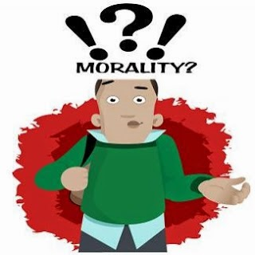
MASALAH MORAL DI INDONESIA

Slide 2
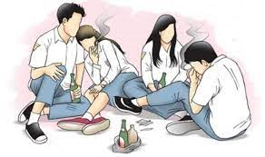
Degradasi Moral Remaja

Slide 3
Tanggapan
Kemerosotan Moral pada anak remaja memang tidak bisa di abaikan. Pada zaman yang semakin canggih ini bukanya membawa perubahan yang baik justru membawa pengaruh buruk bagi generasi remaja Indonesia. Pasalnya mereka sekarang jauh dari nilai moral bangsa indonesia. Dari gambar terlihat jelas bahwa generasi muda saat ini menghabisakn waktunya untuk hal yang tidak bermanfaat dan tidak memikirkan masa depan mereka sendiri. Mereka hanya ingin bersenang-senang menikmati kehidupan dunia yang sementara. Padahal pemuda hari ini adalah pemimpin dimasa depan.
Bagaimana bangsa indonesia akan maju ? jika generasi bangsanya seperti yang terlihat pada gambar. Tentunya hal ini sangat merugikan bangsa indonesia dan terutama sikap seperti itu nantinya akan sangat merugikan diri nya sendiri.

Slide 4
PROBLEM
Pergaulan Bebas
Pengaruh Budaya Barat (Westernisasi)
Proses Sosialisasi yang kurang sempurna
Kurangnya pengawasan serta perhatian orang tua
Permasalahan
Degradasi
Moral
Tingkat Pendidikan rendah
Remaja
Indonesia

Slide 5
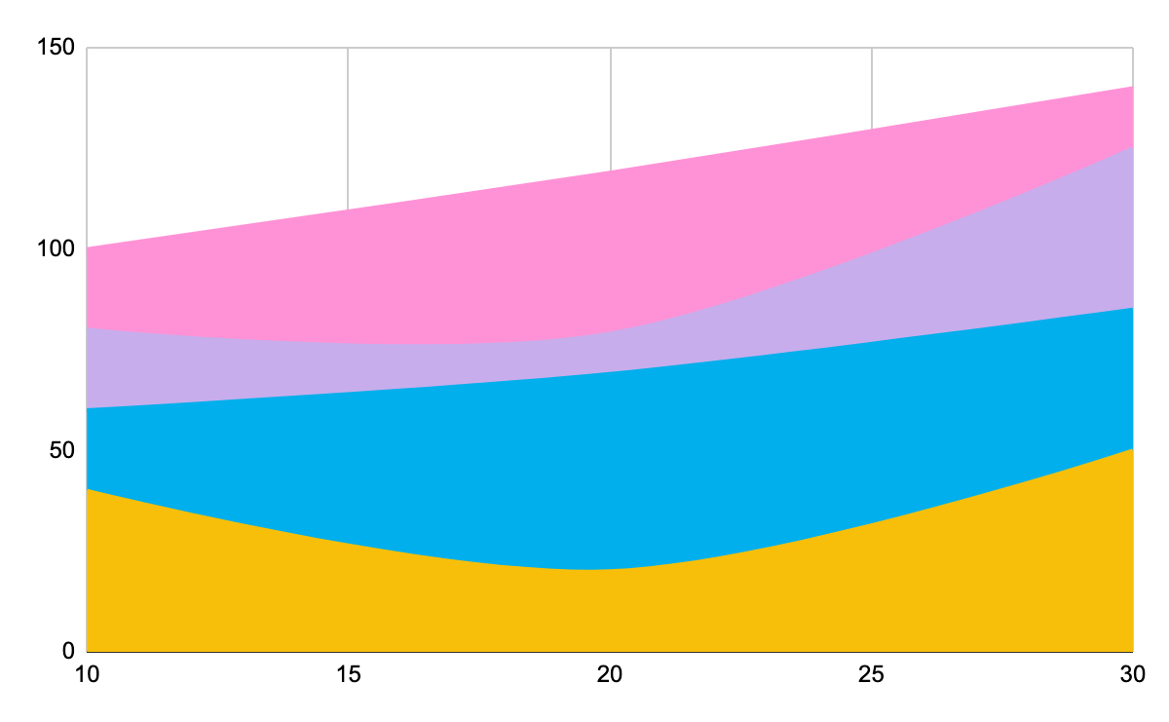
Solution
02. Peningkatan Kualitas Pendidikan
03. Penanaman nilai-nilai agama dan norma kepada anak sejak usia dini
04. Selalu Dorong Anak Mereka Ke Arah Yang Baik, Positif Dan Hal Yang Bermanfaat.
01. Home Education Atau Home Based Education.

Slide 6
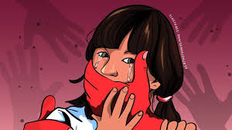
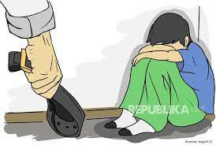
Kekerasan Pada Anak
Anak yang merupakan anugrah tuhan maha Esa seharusnya dijaga,dirawat, dididik, dan disayangi. Namun kenyataanya adalah anak sering mengalami kekerasan. Anak adalah investasi masa depan bangsa yang seharusnya dilindungi. Orang tua seharusnya bisa memperlakukan anak dengan baik.
Perbuatan ini sangat tidak mencontohkan dan tidak mencerminkan nilai kasih sayang terhadap anak. Saya sangat tidak setuju dengan hal kekerasan terhadap anak karena hal ini dapat menggangu masa depanya bukan hanya itu saja mental dan psikisnya juga akan terganggu. Hal ini juga akan menurunkan kepercayaan diri anak dan dapat mengakibatkan guncangan atau cultural shock pada anak

Slide 7
Problem Factor
Anak mengalami cacat tubuh
Keluarga pecah (broken home)
Kemiskinan keluarga
Penyakit gangguan mental pada salah satu orang tua.
Keluarga yang belum matang secara psikologis
retardasi mental, gangguan tingkah laku, autisme, dan terlalu bergantung kepada orang dewasa
ketidakmampuan mendidik anak, harapan orang tua yang tidak realistis, anak yang tidak diinginkan (unwanted child), anak lahir di luar nikah.

Slide 8
this is topic about Problem factor
Pengulangan sejarah kekerasan
Kondisi lingkungan sosial yang buruk
lemahnya kesadaran hukum masyarakat dan lemahnya penegak hukum memperkuat tingkat kekerasan terhadap anak
orang tua yang dulu sering ditelantarkan atau mendapat perlakukan kekerasan sering memperlakukan anak-anaknya dengan pola yang sama.
Keterlakang belakangan

Slide 9
Solution
Kekerasan Pada Anak

Slide 10

Prevensi
Prevensi merupakan serangkaian kegiatan yang ditujukan untuk mencegah terjadinya kekerasan terhadap anak, baik di lingkungan keluarga maupun di lingkungan luar keluarga, seperti di lingkungan sosial dan bermain anak

Slide 11
1. Prevensi
01 Keluarga
02 Institusi Pendidikan
03 Lembaga Kesejahteraan Sosial
Institusi-institusi ini sesuai dengan peranannya telah menyelenggarakan proses pendidikan, baik dalam kaitannya dengan aspek kognitif, afektif maupun psikomotorik anak didik. Anak didik perlu diberikan ruang untuk mendiskusikan hal-hal yang berkaitan dengan kondisi, permasalahan dan seluk beluk yang berkaitan dengan kesejahteraan sosial anak.
Keluarga sebagai lingkungan pertama bagi setiap orang, akan memberikan berbagai jenis kebutuhan bagi seseorang, baik úntuk psikoorganis maupun psiko-sosial seperti dukungan emosional, kasih sayang, nasehat, informasi dan perhatian
LKS yang ada di akar rumput perlu diberikan kesempatan yang luas sebagai media pertolongan bagi anak, remaja dan orang dewasa yang berpotensi menjadi korban, pelaku atau pemicu terjadinya tindak kekerasan.

Slide 12
04 Institusi Peradilan
Institusi hukum sesungguhnya merupakan aras ketiga yang diperlukan dalam mewujudkan kesejahteraan anak, serelah keluarga dan masyarakat. Ketiga keluarga dan masyarakat sudah tidak berdungsi dalam mengendalikan perilaku masyarakat, maka diperlukan pendekatan secara hukum melalui instir-tusi peradilan

Slide 13
a. Sistem Dasar Perubahan
b. Tindakan Rehabilitasi
Rehabilitasi
Rehabilitasi
Ada beberapa pihak yang tidak dapat dilepaskan dalam intervensi sosial dalam penanganan kekerasan anak, yang merupakan system dasar perubahan. Pihak-pihak tersebut, yaitu anak, keluarga, teman dekat, masyarakat dan negara/pemerintah serta pekerja sosial, psikolog dan lembaga pelayanan sosial.
Rehabilitasi sosial merupakan rangkaian kegiatan yang dilakukan untuk memulihkan atau refungsionalisasi kondisi ô sik dan psikis anak korban kekerasan. Sebagai sasaran rehabilitasi adalah anak korban kekerasan, orang tua dan keluarga dan lingkungan sosial dan sekolah. Sedangkan sasaran penindakaan adalah orang yang melakukan kekerasan anak.Penindakan dimaksud diproses sesuai hukum yang berlaku. Apabila dalam proses peradilan diperlukan kehadiran anak korban kekerasan sebagai saksi, maka ia harus didampingi oleh pekerja sosial.

Slide 14
Penanganan penggunaan metode SPP
Tahap sosialisasi
Tahap sosialisasi dibagi menjadi dua yaitu sosialisasi primer dan sosialisasi sekunder, kedua alur ini saling berhubungan satu sama lain. Sosialisasi primer menjelaskan secara rinci tentang hak anak sesuai dengan konvensi yang disetujui oleh Majelis Umum Perserikatan Bangsa-Bangsa (PBB) pada tanggal 20 November 1989. Selanjutnya sosialisasi sekunder memuat tentang cara menciptakan keluarga harmonis. Kedua alur sosialisasi ditujukan kepada orang tua agar dapat mencegah tindak kekerasan terhadap anak.
Sosialisasi ini dilaksanakan sebagai langkah awal bentuk respon pemerintah terhadap peningkatan jumlah kekerasan anak. Sosialisasi tentang hak anak dilaksanakan lebih awal karena masih banyak masyarakat khusus nya para orang tua belum memahami bahkan tidak mengetahui. Dilanjutkan dengan memberikan cara untuk menciptakan keluarga harmonis yang kondusif sebagai pendukung. Pendukung yang dimaksud adalah mendidik anak sesuai dengan materi sosialiasasi.

Slide 15
Penanganan penggunaan metode SPP
Tahap Penerapan
Tahap penerapan dilaksanakan sebagai bentuk implementasi atas kesadaran masyarakat akan pentingnya mendidik anak sesuai dengan materi yang diberikan saat sosialisasi. Pengantar pada tahap sosialisasi sepenuhnya akan diterapkan pada tahap ini dan dijadikan pertimbangan dalam segala tindakan. Apabila seorang anak melakukan kesalahan maka orang tua akan memberikan hukuman tanpa melanggar hak. Hukuman yang diberikan hendaknya bersifat positif dan dapat digunakan pelajaran kedepan bagi anak tersebut, sehingga anak tersebut tidak akan mengulangi kesalahannya.
Disamping itu jika keluarga harmonis sudah tercipta maka akan timbul sikap toleransi antar anggota keluarga, tetapi orang tua harus bersikap tegas dan tetap memberikan pembelajaran atas kesalahan yang dilakukan. Hal ini bertujuan agar seorang anak tidak menyalahgunakan sikap toleransi yang sudah tercipta untuk hal negatif misalnya, beranggapan bahwa tidak ada tindakan setelah melakukan kesalahan dan anak tersebut bersikap inkonsistensi. Untuk itu sikap orang tua haruslah bijaksana dan tegas pada setiap keputusan yang dibuatnya.

Slide 16
Penanganan penggunaan metode SPP
Tahap Penegakan Hukum
Tahap penegakan hukum adalah wujud pengawasan saat setelah tahap penerapan, hal ini bertujuan untuk menimbulkan efek jera bagi para pelaku tindak kekerasan. Penegakan hukum diperlukan karena masih ada para orang tua yang tidak menerapkan materi hasil sosialisasi, padahal sudah mengetahui tentang batasan-batasan dalam bertindak tetapi tetap saja masih melanggar. Penegakan hukum harus dilaksanakan dengan tegas, dalam arti tidak memandang latar belakang pelakunya harus tetap mendapatkan hukuman, karena setiap orang memiliki kedudukan yang sama dihadapan hukum (Asshiddiqie, 2014:128).
Indonesia adalah negara hukum dan berlaku supremasi hukum, bahwa semua masalah diselesaikan dengan hukum sebagai pedoman tertinggi (Asshiddiqie, 2014:127). Hukum bertujuan untuk mewujudkan keadilan, yang dimaksudkan adalah ius suum cuique tribuere yaitu memberikan setiap orang yang menjadi bagian atau haknya menurut Sjachran Basah (Machmudin, 2013:23). Untuk itu pemerintah membuat Undang-undang Nomor 35 tahun 2014 tentang perlindungan anak agar hak anak tetap diakui.

Slide 17
Terima Kasih

